Slide 1
EPIDEMIOLOGIA
DO AVCI
ACIDENTE VASCULAR CEREBRAL ISQUÊMICO
Cybelle Adourian Louback
Douglas Tsunemi
Erica Almeida
Prof. Dr. Milton Marchioli-Ambulatório Neurovascular- Famema 2013

Slide 2
Dados gerais:
Mundo: AVC é a 2ª maior causa de morte e a principal de incapacidade
Prevalência Mundial de 0,5% a 0,7% população
Projeções (sem intervenção) mortes por AVC aumentará de 5,54 para 7,8 milhões em 2030
Brasil: principal causa de óbito
DATASUS (2005-2009)- 170 000 internações AVC/ano e 17% de óbitos

Slide 3
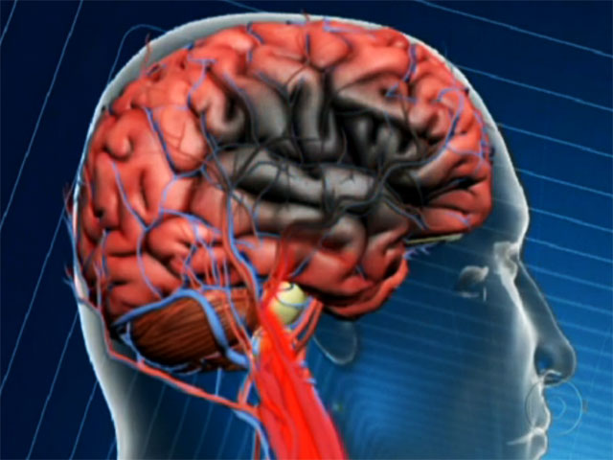
Tipos AVC
Hemorrágico
Isquêmico(53 - 85% dos casos)

Slide 4

Fatores de Risco (AVC i)
IDADE AVANÇADA - incidência dobra a cada década a partir dos 55 anos
**Fator de risco não modificável
SEXO - maior incidência
nos homens até 60 anos

Slide 5
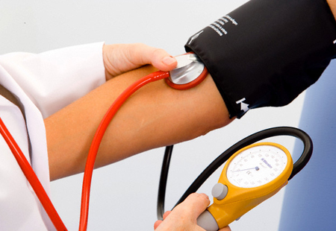
Fatores de Risco (AVC i)
HIPERTENSÃO ARTERIAL – risco relativo de 6 vezes de desenvolver AVCi
Presente em 60 - 70% dos casos de AVCi
** Principal Fator de Risco modificável

Slide 6
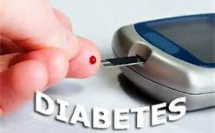
Fatores de Risco (AVC i)
DIABETES MELITO - fator de risco independente, com risco relativo de 4 vezes de desenvolver AVCi - um dos principais**
Presente em 23% dos casos de AVCi
Diretamente – processo aterosclerose
Indiretamente – fator de risco para HAS

Slide 7
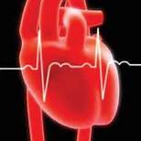
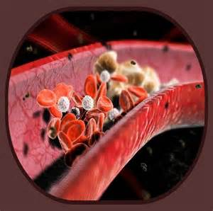
Fatores de Risco (AVC i)
CARDIOPATIAS - 2º fator mais importante,
com 41,9% de frequência no AVCi.**
Fibrilação Atrial (êmbolos) - 22% casos
Risco relativo de 3 vezes.
DISLIPIDEMIA - especialmente
a hipercolesterolemia
Colesterol alto em 15,6%
(estudo FCMSCSP – 2004)

Slide 8
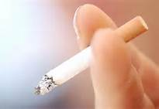

Fatores de Risco (AVC i)
TABAGISMO - aumenta o risco em 2 vezes; é
importante fator de risco para HAS**
O abandono do tabaco (cigarros)
reduz o risco de AVC em 2 a 5 anos
ETILISMO – fator de risco para HAS
Aterosclerose (doses excessivas)
(35,1% no Estudo FCMSCSP – 2004)

Slide 9
Referências Bibliográficas
Padilha, Alexandre R. S. Aprova o Protocolo Clínico e Diretrizes Terapêuticas - Trombólise no Acidente Vascular Cerebral Isquêmico Agudo. Ministério da Saúde. Portaria nº 664. Disponível em: <http://portal.saude.gov.br/portal/arquivos/pdf/pcdt_trombolise_avc_isq_agudo.pdf >. Acesso em: 12 Abril de 2012.
Pereira, Ana B.C.N.G; Alvarenga, Hélcio; Pereiro J,Rubens S.; Barbosa, Maria T.S. Prevalência de acidente vascular cerebral em idosos no Município de Vassouras, Rio de Janeiro, Brasil, através do rastreamento de dados do Programa Saúde da Família. Cad. Saúde Pública, Rio de Janeiro, Disponível em: http://www.scielosp.org/pdf/csp/v25n9/07.pdf. Setembro de 2009.
Pires, Sueli L.; Gagliardi, Rubens J.;Gorzoni,Milton L. Estudo das frequências dos principais fatores de risco para acidente vascular cerebral isquêmico em idosos. Arquivo Neuropsiquiatria. 62(3-B). Disponível em: http://www.scielo.br/pdf/anp/v62n3b/a20v623b.pdf. Acesso em: 2004.
Garritano,Célia R.; Luz, Paula M.; Pires, Maria L.E.; Barbosa, Maria T.S.; Batista, Keila M. Análise da Tendência da Mortalidade por Acidente Vascular Cerebral no Brasil no Século XXI. Universidade Federal do Estado do Rio de Janeiro1; Instituto de Pesquisa Clínica Evandro Chagas - Fundação Oswaldo Cruz2, Rio de Janeiro, RJ; Universidade Federal do Vale de São Francisco1,3, Petrolina, PE, Brasil. Disponível em: <http://www.scielo.br/pdf/abc/2012nahead/aop03812.pdf >. Acesso em: 14 Dezembro de 2011.
Massaro, Ayrton; Schout, Denise. AVC no Brasil: um problema de saúde pública - Acidente Vascular Cerebral. Jornal do CREMESP. Edição 206. Disponível em: http://www.cremesp.org.br/?siteAcao=Jornal&id=416 . Acesso em: Outubro 2004.

Slide 10
AVC Isquêmico
Quadro Clínico

Slide 11
Circulação Arterial do Encéfalo
1. Sistema Carotídeo - fossas anterior e mediana

Slide 13
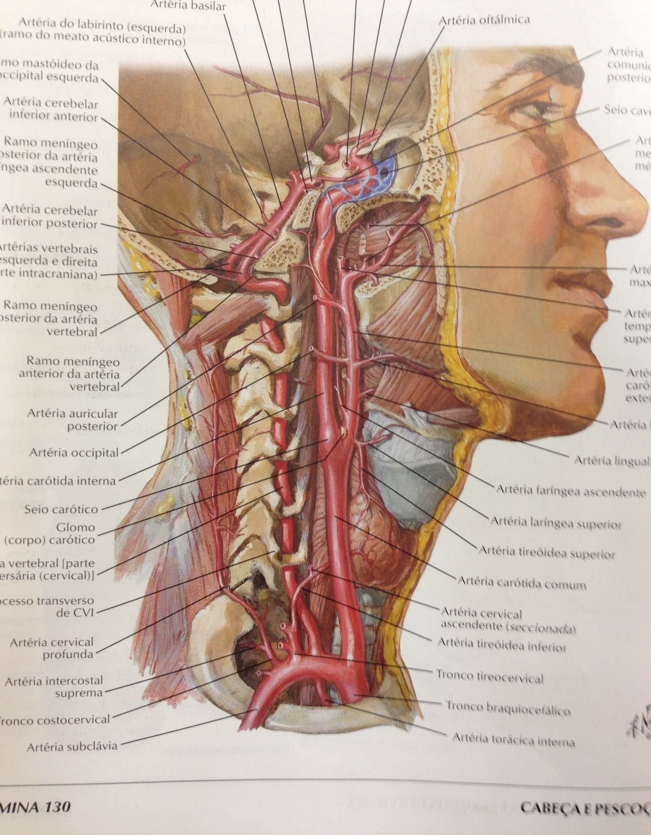
Netter

Slide 14
Artéria Carótida Interna
Quatro segmentos:
parte cervical:
bifurcação da carótida comum crânio
parte petrosa: canal carótico
parte cavernosa: crânio seio cavernoso sifão
carotídeo
parte cerebral - artéria oftálmica
- artéria comunicante posterior -- artéria cerebral posterior
- artéria coroidal anterior
- artéria cerebral média
- artéria cerebral anterior

Slide 15
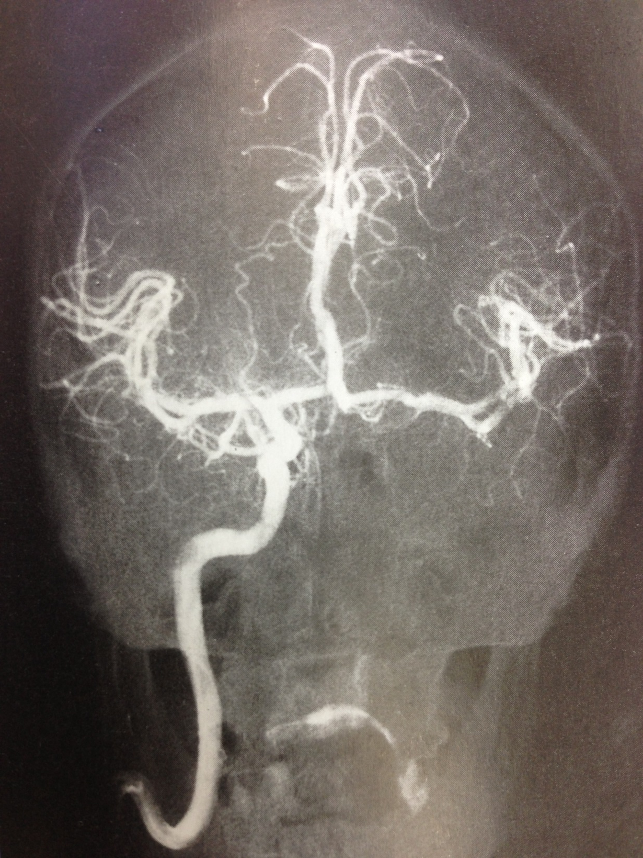
Sobotta

Slide 16
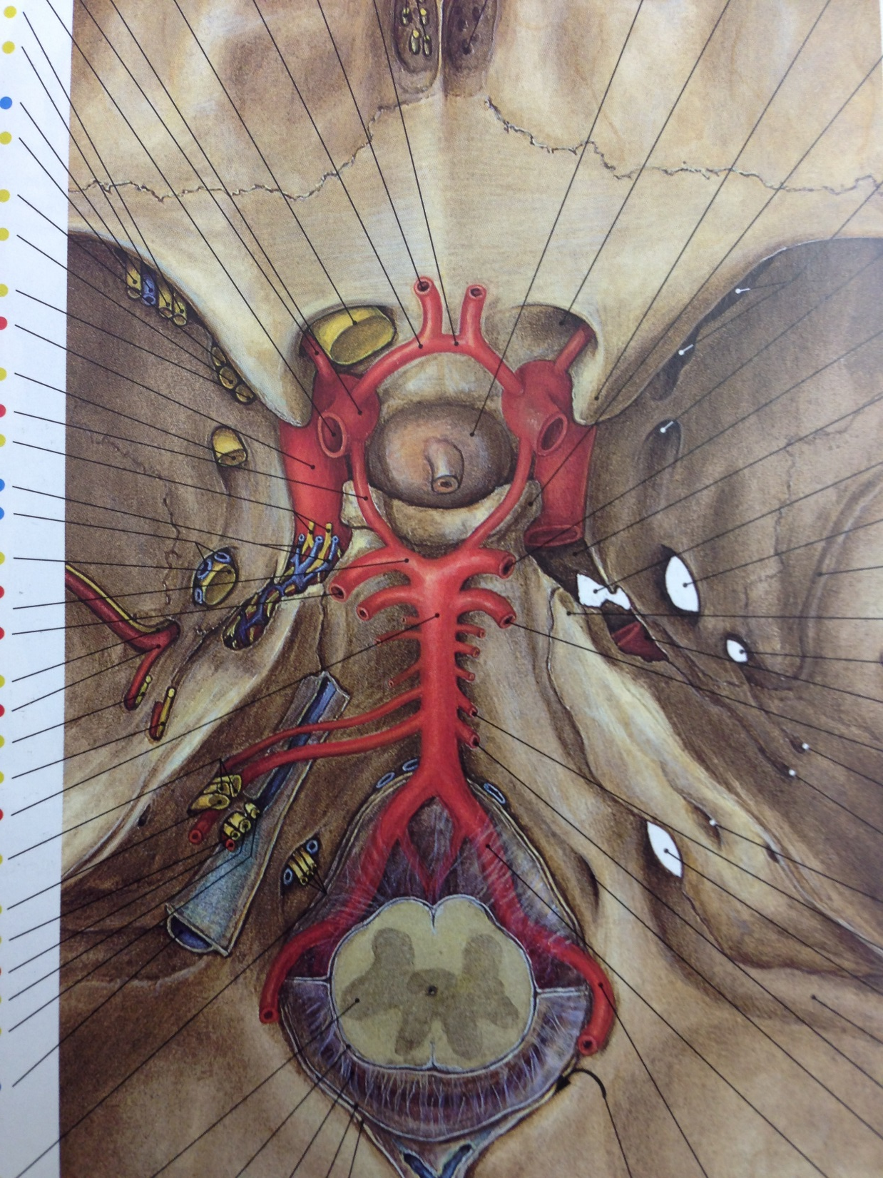
Circulo de Willis
Vista de cima
Sobotta

Slide 17
2. Sistema vertebro-basilar – Fossa posterior

Slide 18
Artérias Vertebrais
- duas artérias espinhais posteriores
- artéria espinhal anterior
- artérias cerebelares inferiores posteriores
área inferior e posterior do cerebelo
área lateral do bulbo
Artéria Basilar:
- artéria cerebelar inferior anterior
- vários ramos que irrigam a ponte
- artéria cerebelar superior
- artéria do labirinto

Slide 19
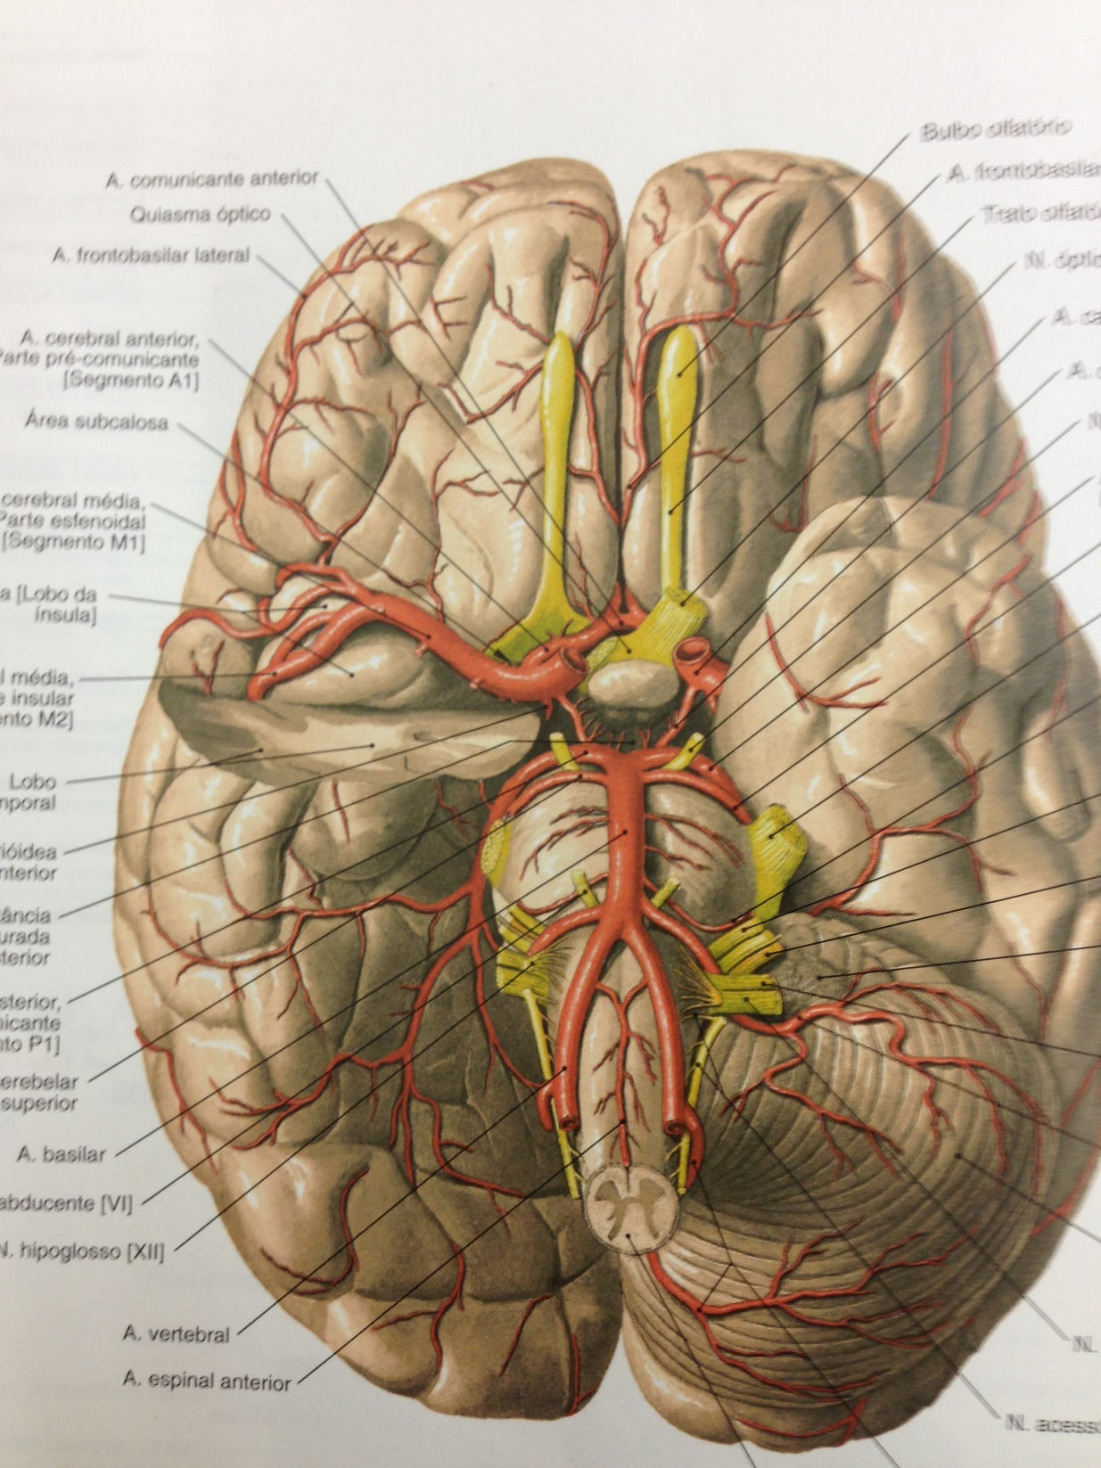
Sobotta

Slide 20
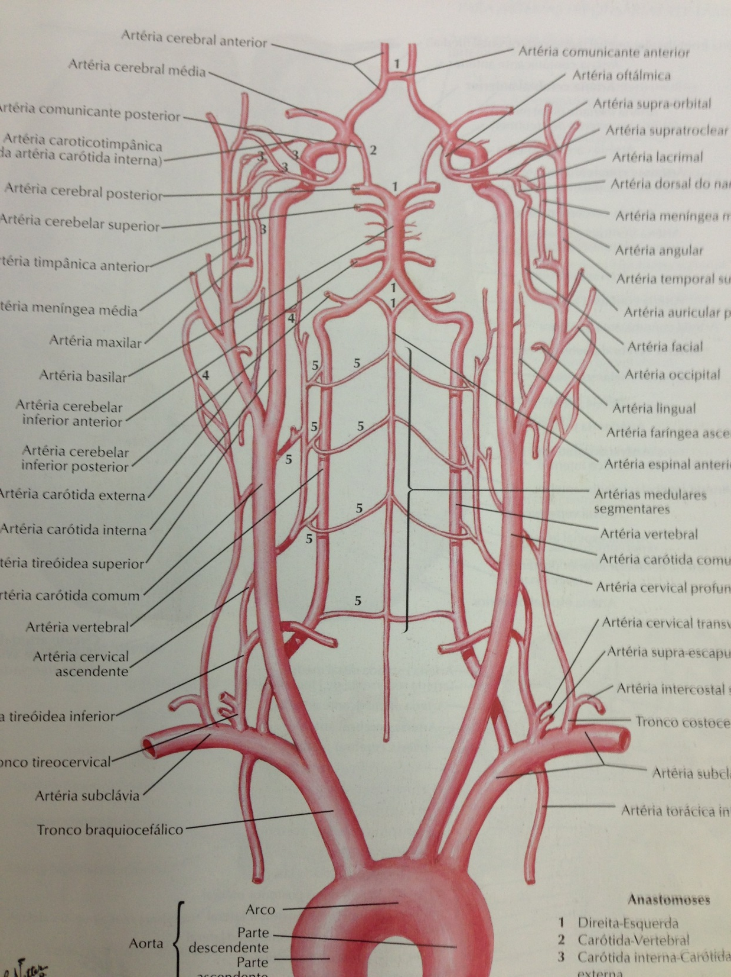
Anastomoses
Entre D e E = comunicante anterior
2. Entre carótida interna e cerebral posterior = comunicante posterior
3. Entre carótida externa e interna
4. Entre a. subclávia e carótida externa
5. Entre subclávia e vertebral
Cerebrais
Entre ACM e ACP
Entre ACP e ACA: áreas somestésicas primária e secundária, área límbica
Netter

Slide 21
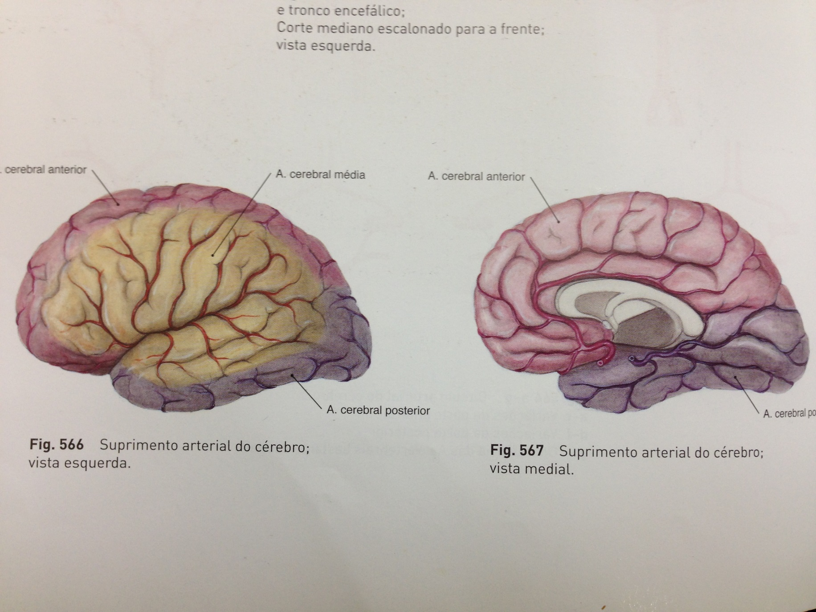
O Território das 3 Artérias Cerebrais
Sobotta

Slide 22
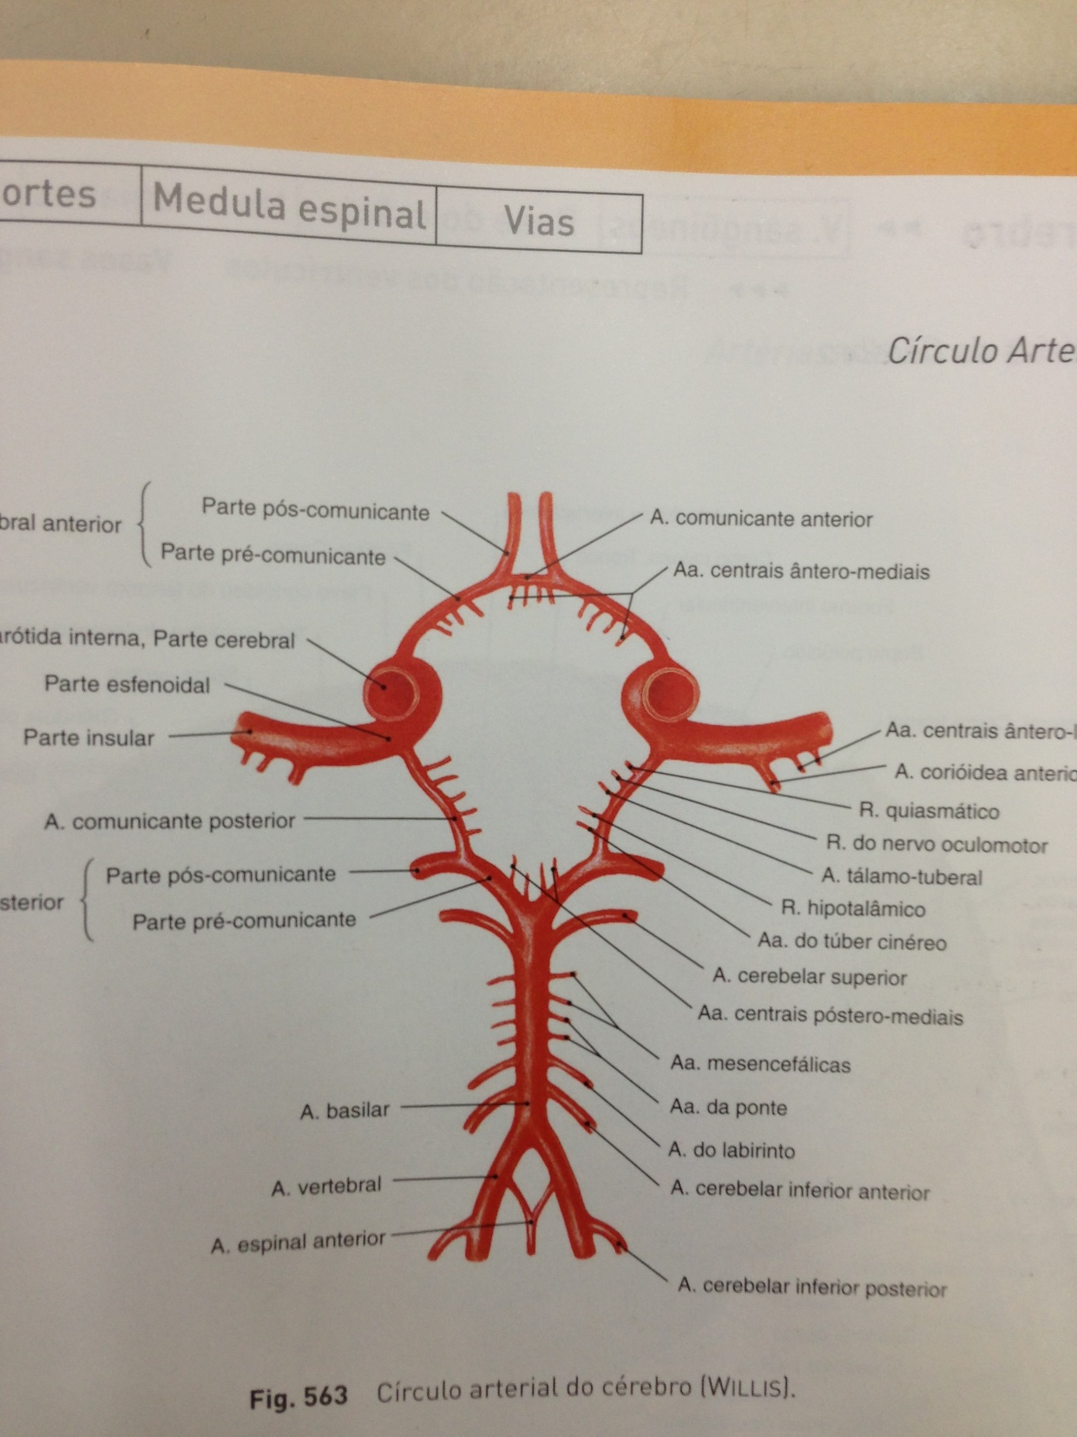
Vista inferior
Sobotta

Slide 23
Artéria Cerebral Média
• Segmento proximal: ramos perfurantes (lenticulos- estriados)
- talamo
- núcleos da base AVE LACUNAR
- parte anterior da capsula interna
• Artéria coroide anterior: capsula interna anterior e plexo coroide
• Ramos corticais (córtex e substância branca)
- superior Lobo frontal: área pré-motora ( 6 lateralmente)
área motora (4)
área do olhar conjugado (8)
área de Broca (44 e 45) l Lobo parietal: somatossensorial primária(1,2 e 3) e
associativa (5 e 7)
Lobo temporal: parte superior, área de Wernicke ( 22
mais posterior)
- inferior parte superior do lobo temp = área auditiva primária (41)
área temporoparietal – orientação espacial (39 e 40)

Slide 24
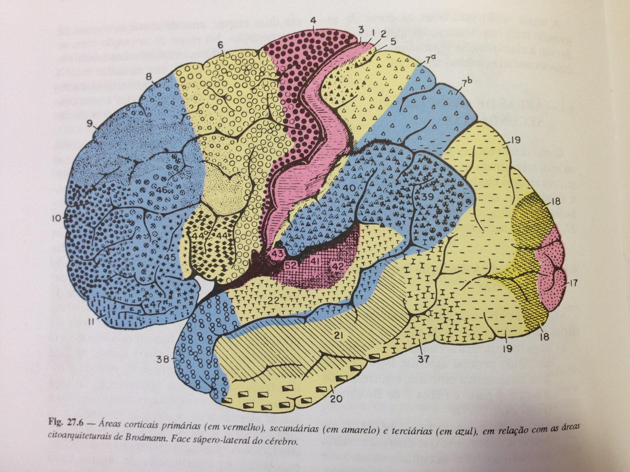
Áreas de Brodman
Vista lateral
Machado

Slide 25
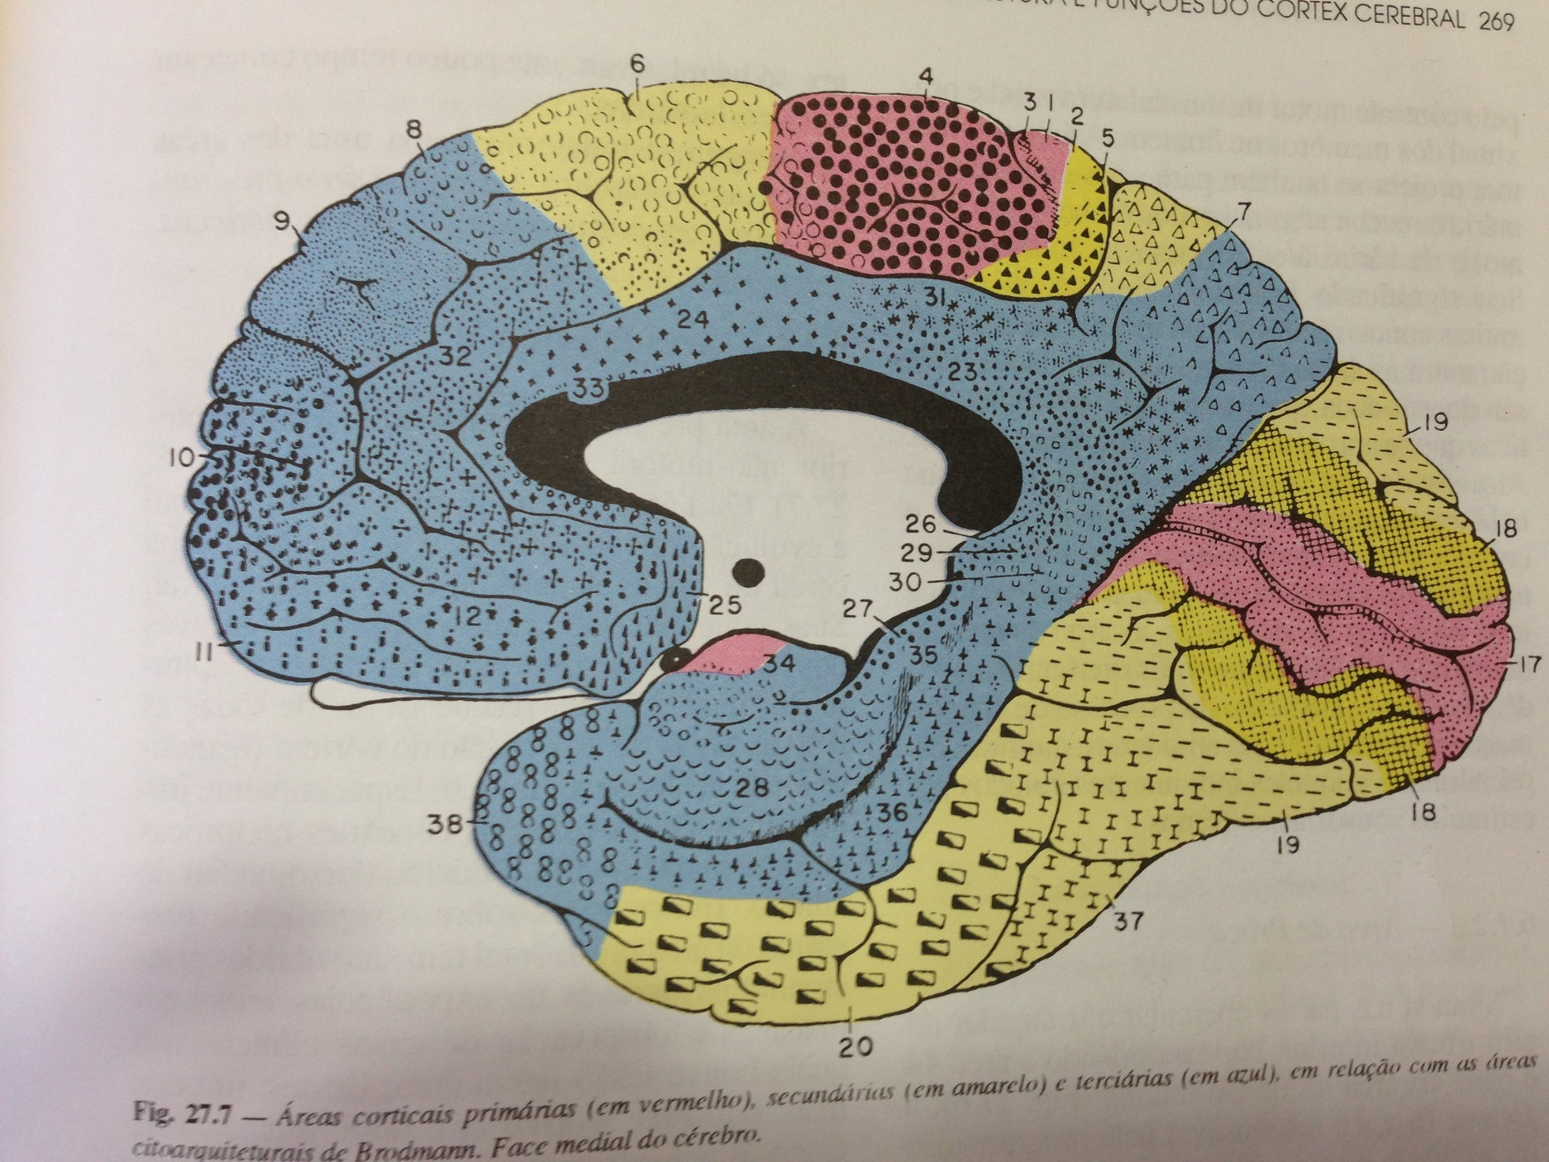
Vista Medial
Machado

Slide 26
Artéria Cerebral Anterior
Segmento proximal, ramos perfurantes - parte anterior diencéfalo
- cabeça do núcleo caudado
- cápsula interna anterior
- corpo amidaloide
Ramos corticais: córtex frontal medial sulco parieto-occipital.
- giro do cíngulo
- áreas da perna do córtex motor primário e do
córtex somatossensitivo primário
- área motora suplementar – parte medial e superior da área 6
sequenciamento e planejamento das ações motoras
ANASTOMOSES – cerebral posterior :
região central sulco parieto-occipital
área somato-sensitiva secundária
- Variações de território

Slide 27
Artéria Cerebral Posterior
artéria basilar
ACP
carótida interna comunicante posterior
(anastomose
pouco sangue)
Segmento proximal, Ramos perfurantes mesencéfalo
pedúnculo cerebral
parte posterior do tálamo
Ramos corticais Sulco calcarino – área 17 - córtex visual primário
Sulco parieto-occipital - Área 18 e 19 – córtex visual
secundário
Ramos temporais - medial memória – hipocampo
- lateral - parte inferior – área 20, 21,
37 – área de associação visual
Territórios Artéria cerebral posterior variações

Slide 28
Síndromes da Artéria Cerebral Média
1. No tronco da ACM
Hemiplegia contralateral (Hemiparesia)
perda de força em MI e MS – predominância braquiofacial
(território da ACM)
- terço inferior da face - disartria
- desvio de rima para o lado ispilateral
- desvio da língua para o lado da
hemiplegia
Tronco
Músculos da fronte, faringe e da mastigação poupados
lesão do córtex motor primário
Asterognosia lesão no córtex somatossensorial (área 40)

Slide 29
Hemianestesia - predominância do déficit braquiofacial
lesão cortez somatossensorial primário
Raro : Hemianopsia homônima contralateral Lesão nas radiações ópticas, não no córtex occipital.
Déficits neuropsicológicos:
- Apraxia ideomotora braquiofacial contralateral lesão no córtex pré-motor
Se córtex esquerdo - Afasia de Broca e Afasia de Wernicke
- Apraxia motora: lesão no córtex pré-motor (6)
Se no direito: - Amusia
- apraxia construtiva lesão no córtex temporoparietal - área do esquema corporal (área 39 e 40)
ou heminegligência
Grandes infartos grande edema hipertensão intracraniana
herniações morte.

Slide 30
2. Nos ramos lenticulo-estriados AVE lacunar
Hemiparesia pura: afeta face, MS e MI proporcionalmente.
Lesão na capsula interna anterior: motricidade e não sensibilidade.
Parkinsoninsmo : se afetar ramo para gânglios da base
3. No ramo superior da ACM
Tipo mais comum de AVCi
Hemiparesia contralateral desproporcional
Apraxia contralateral braquiofacial
Hemianestesia contralateral
Astereognosia
Afasia de Broca – não de Wernicke
4. No ramo inferior
Não causa nem hemiplegia nem hemianestesia. Danos mais Neuropsiquiátricos.
Asterognosia
No hemisfério dominante:
Afasia de Wernicke somente
Apraxia ideomotora – lesão no córtex pré-frontal
No hemisfério não dominante
Heminegligência
Apraxia construcional – lesão no temporoparietal
Amusia

Slide 31
5. Na Artéria Carótida Interna
- Síndrome da ACM
Não atinge a Artéria cerebral anterior comunicante anterior artéria cerebral anterior do outro lado
- Cegueira monocular ispsilateral oclusão transitória do ramo oftálmico da carótida
É, na maioria das vezes indistinguível da Sindrome da ACM.

Slide 32
Síndrome da Artéria Cerebral Anterior
Geralmente ocorre por AVC tromboembólico; 2% dos casos de AVCi (Cecil)
Hemiparesia desproporcional, MI contralateral
Lesão parte medial do Lobo frontal
Hemianestesia desproporcional, MI contralateral
Lesão na parte medial do lobo parietal
Apraxia contralateral – lesão da área motora suplementar –(área 6 medial) - déficit no sequenciamento das ações motoras no MI afetado
Variação no território A. cerebral anterior e circulação colateral pela A. cerebral posterior
oclusão clinicamente silenciosa ou ausente ou transitória

Slide 33
Síndrome da Artéria Cerebral Posterior
Geralmente, AVE embólico
1. Oclusão dos ramos corticais:
Hemianopsia homônima contralateral
Agnosia visual
Se a lesão não for bilateral, não existe déficit de memória.
2. Oclusão dos ramos proximais (artérias coroidais medial e lateral,
tálamo e mesencéfalo)
Hemiplegia COMPLETA contralateral (e proporcional)
trato cortico-espinal e cortico-espinal
Hemianestesia completa contralateral e proporcional
lesão lemnisco medial
Paralisia do Oculomotor ipsilateral –
Tremor de repouso – parkinsonismo
Lesão da substância negra, mesencéfalo, no pedúnculo

Slide 34
Síndromes da A. Vertebral – AVE Bulbar
Síndrome bulbar lateral ou da PICA (80 %) causa :
vertigem, náuseas, vômitos, nistagmo, ataxia ispilateral – afecção do cerebelo ou do núcleo vestibular
- Síndrome de Horner = ptose, miose e diminuição da sudorese
Perda da sensação de dor e de temperatura da face ipsilareral – lesão do nervo V
- perda da sensação de dor e de temperatura no troco e nas extremidades contralaterais
- Sem déficit motor
Síndromes da A. Basilar
Trombose basilar – lesão de toda a ponte
Síndrome do encarceramento: consciência preservada, mas perda de todos os movimentos e sentidos, com exceção dos movimentos dos olhos e da pálpebra.

Slide 35
Sobotta, Atlas de Anatomia Humana, vol. 1. 22 ed. Rio de Janeiro: Guanabara Koogan, 2006
Netter, Frank H. Atlas de Anatomia Humana. 3 ed. Porto Alegre: Artmed, 2003
Baehr, M. Frotscher, M. Diagnóstico Topográfico em Neurologia: Anatomia, Fisiologia, Sinais, Sintomas. 4 ed. Rio de Janeiro: Guanabara Koogan, 2008
Merrit, Tratado de Neurologia. 11 ed. Rio de Janeiro: Guanabara Koogan, 2007
Cecil, Tratado de Medicina Interna. 22 ed. Rio de Janeiro: Eselvier, 2005
Machado, A. B. M. Neuroanatomia Funcional. 2 ed. São Paulo: Atheneu, 2006

Slide 36
Diagnóstico do AVCI

Slide 37
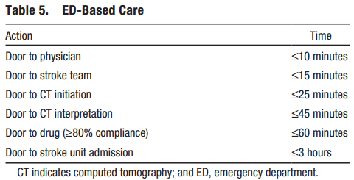
National Institutes of Neurological Disorders and Stroke (NINDS)

Slide 38
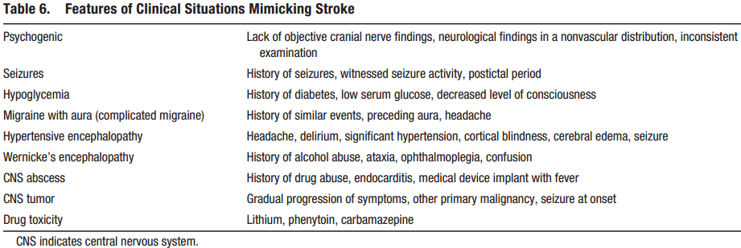
História Clínica
História pessoal: Tempo de início e duração, fatores de risco para aterosclerose e cardiopatias, etc., diagnostico diferencial (stroke mimics)

Slide 39
Exame Físico
Exames breves identificando os principais quadros clínicos e possíveis causas do AVCi (ausculta da carótida, sinais de ICC, arritimias, trauma, ruídos)
Achados na pele ajudam a identificar coagulopatias e desordens plaquetárias

Slide 40
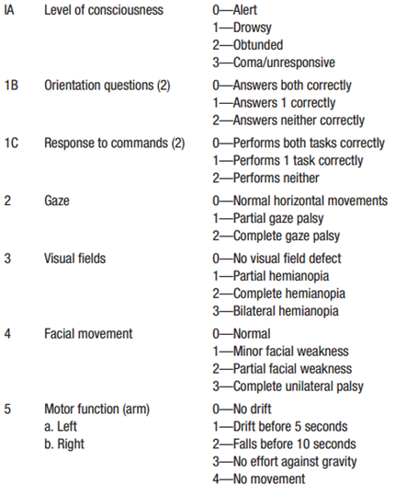
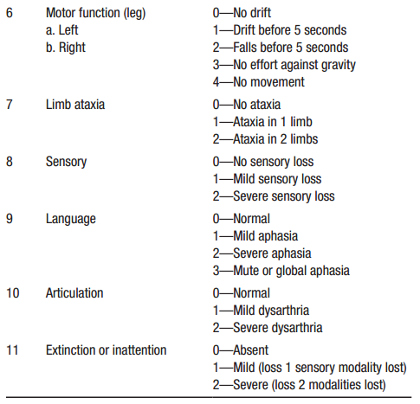
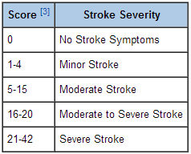
Exame Neurológico
National Institutes of Health Strokes Scores

Slide 41
Exame Neurológico
Quantificar o déficit neurológico
Identificar o local da vaso oclusão
Prognóstico
Possíveis complicações

Slide 42
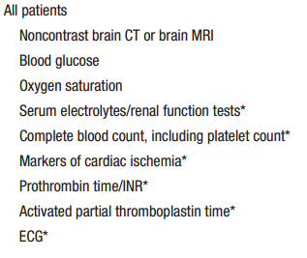
Testes diagnósticos

Slide 43
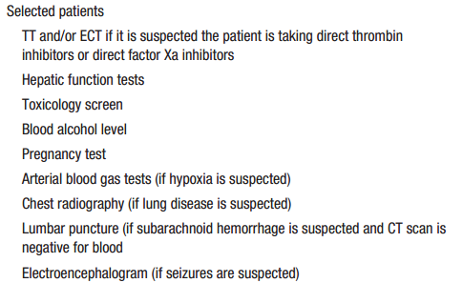
Testes diagnósticos

Slide 44
Diagnóstico de Imagem
Confirmação de AVCi
Excluir AVCh
Localização
Abrangência
Causa

Slide 45
Non-contrast-enhanced computer tomography sensibilidade (38%) especificidade (100%)

Slide 46
O que procurar?
Edema isquêmico
Sinal da artéria hiperdensa (SAH)
Edema cerebral
Perda da diferenciação cinza-branca
Perda da delimitação dos núcleos
Realce dos giros

Slide 47
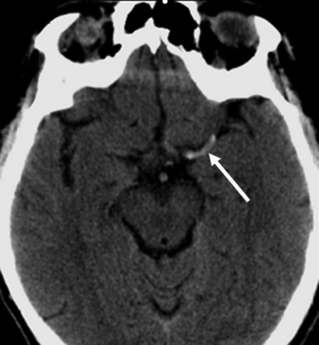
Sinal da artéria hiperdensa da ACM esq. (seta branca)

Slide 48
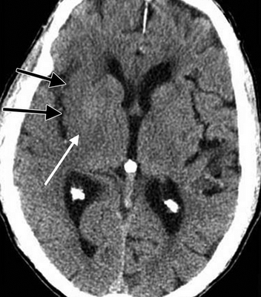
Apagamento do Núcleo Lenticular direita (seta branca). Perda da diferenciação entre Substância Branca e Cinzenta na zona Insular direita (setas pretas)

Slide 49
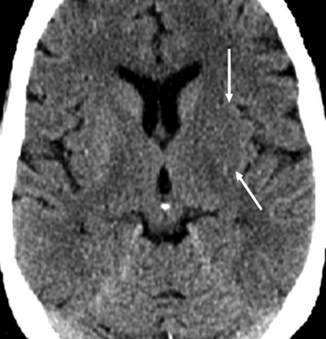
Escurecimento do núcleo Lenticular à esq (setas brancas)

Slide 50
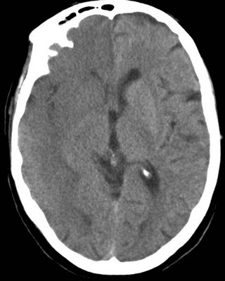
Hipodensidade à direita, com perda de diferenciação entre a substância branca e cinzenta, apagamentos dos sulcos cerebrais e compressão do ventrículo homolateral.

Slide 51
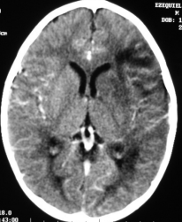
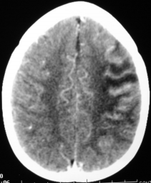
Realce dos giros

Slide 52
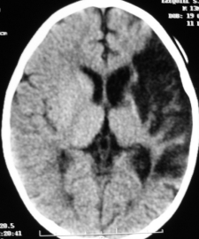
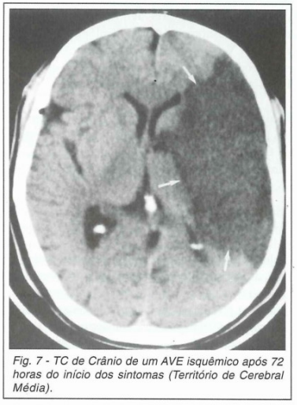
Encefalomalácia

Slide 53
Ressonância Magnética
T1 = gordura mais clara e água mais escura
T2 = gordura mais escura e água mais clara
DWI = imagem mais clara onde há maior difusão de água

Slide 54
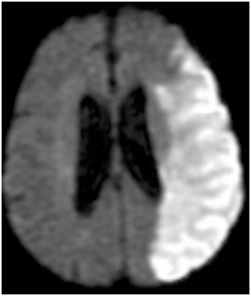
RM por DWI
sensibilidade (88% - 100%) and especificidade (95% - 100%)
Isquemia na área abrangida pela artéria cerebral média esquerda

Slide 55
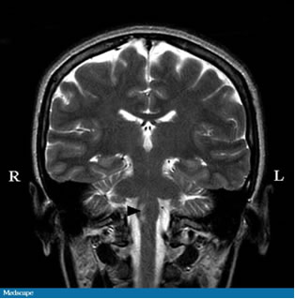
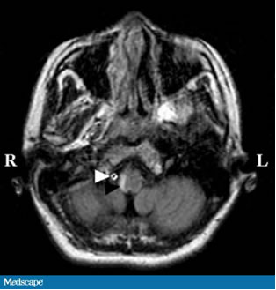
AVC bulbar lateral à direita - síndrome de Wallenberg

Slide 56
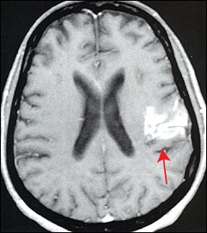
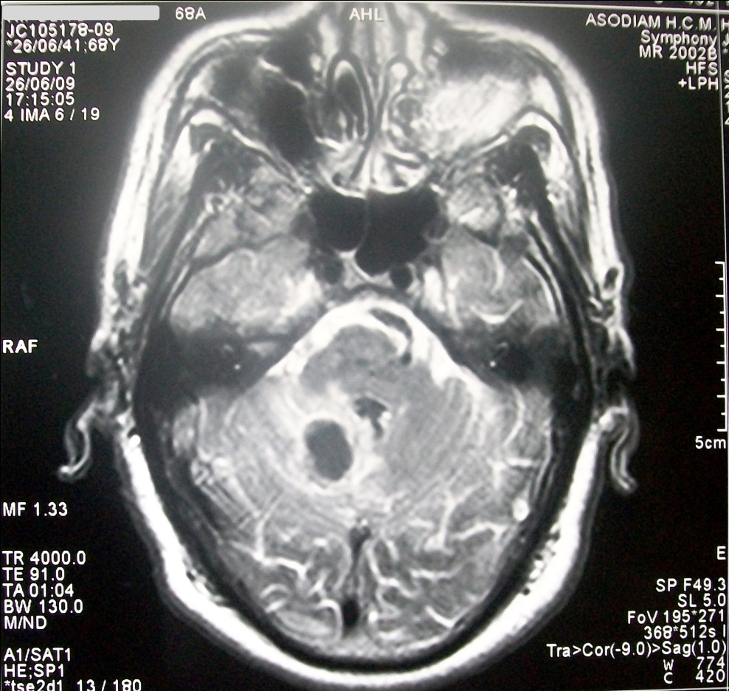
AVCI no cerebelo AVCI no hemisferio esquerdo

Slide 57
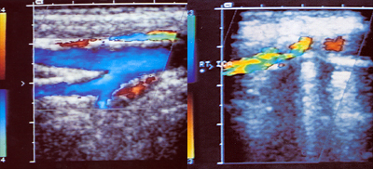
Doppler Ultrassom
Imagem à esquerda mostra o resultado de um fluxo normal. Da direita mostra estenose da carótida.
Carótida: 83~86% sensibilidade, 87~99% especificidade
Intracraniana: 55~90% sensibilidade, 90~95% especificidade

Slide 58
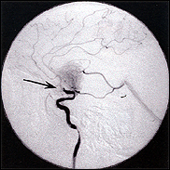
Angiografia Convencional
(gold-standard)
O raio-x mostra o ponto de obstrução de uma artéria através de um contraste injetada por um catéter.

Slide 59
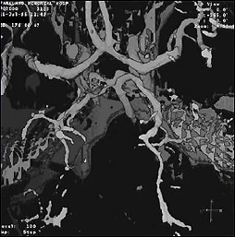
Angiografia por TC
Combinação da TC com contraste.
As imagens captadas pela TC mostram o fluxo exato das artérias do cérebro.
Carótida (90% S e 95% E)
Intracraniana
(92~100% S e 82~100% E)

Slide 60
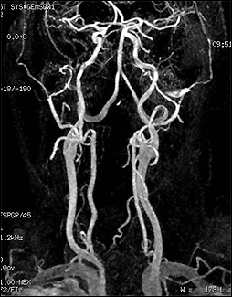
Angiografia por RM
Tipo específico de RM para identificar vasos sanguíneos do pescoço e cérebro. Permite dimensionar o tamanho da lesão.
Carótida (93% S e 88% E)
Intracraniana
estenoses (60~85% S)
oclusões (80~90% S)

